Slide 1


2016년 국립중앙도서관
OAK(Open Access Korea) 사업소개
착수보고회
2015. 06
2016. 3. 11
국립중앙도서관 디지털기획과 김경철

Slide 2
Ⅰ
Ⅰ
Open Access
Ⅱ
OAK 사업개요
Ⅲ
OAK리포지터리구축확산
Ⅰ
Ⅳ
OAK Portal / OAK central
Ⅴ
OAK거버넌스 구축 및 홍보

Slide 3
Open Access 정의
■□□□□ Ⅰ. Open Access
  “법적 경제적 기술적 장벽 없이 전 세계 누구나 자유롭게 무료로 학술정보에
  접근할수 있도록 하자”
  BOAI 선언(Budapest Open Access Onitiative, 2002)
  이용자들이 온라인에서 무료로 접근할 수 있고
  자유롭게 다운로드, 복제, 배포,
  인쇄, 검색 등이 가능하도록
  생산자가 기술적 경제적 법적
  장벽을 제거한 학술정보 출판유통모형

Slide 4
Open Access 확산 방식
■□□□□ Ⅰ. Open Access
  Open Access Journal
  Open Access Repository
무료 공개 학술지 모형
2차 저작물 저작에 대한 허락 불필요
OA 학술지 출판 방법
  기존 유료 학술지의 OA 전환
  신규 OA 학회지 창간
DOAJ (Directory Of Open Access Journal) : 11,362 종
  우리나라 : 58종
SHERPA/ROMEO : 2085종
  학술지별 저작권 정책 공개
KJCI : 한국형 저작권 안내시스템
대학, 연구소 등 기관 내부에서 생산한 학술 및 지식콘텐츠를 자체 수집후 외부 공개
저널, 학위논문, 보고서 등 다양화
기관리포지터리 구축 방법
  OAK 리포지터리 사업 공모 참여
  Dspace, Eprints 오픈소스 활용
DOAR (Directory of Open Access Repository) : 3,017 개
  우리나라 : 28개 (+8개 준비중)
OAK Portal :
  국내 25개 리포지터리 통합 검색 (46만건)

Slide 5
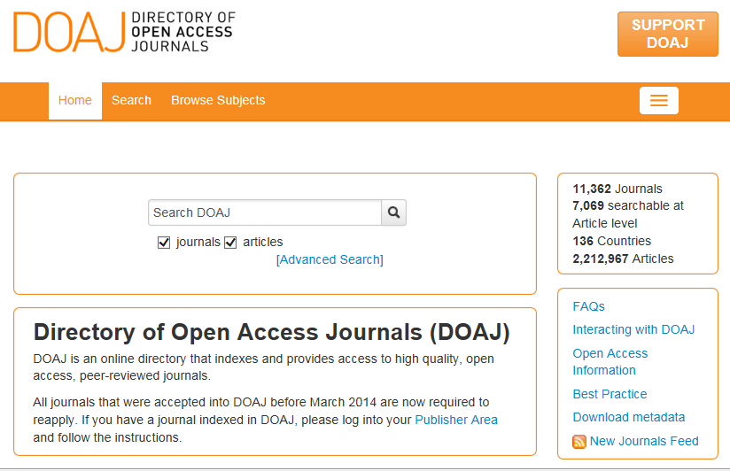
Open Access 저널 출판
■□□□□ Ⅰ. Open Access
  학술지를 무료로 이용하고 복제, 배포, 2차적 저작물 작성등 저작권자의 허락을 받을 필요가 없는 학술지 유통 모형
  DOAJ(Directory of Open Access Journals) : 총 11,362종 OA저널 등록
2016. 3.
DOAJ의 데이터를 기반으로 국가별로 오픈액세스 저널의 분포 정보를 제공
미국(1,052), 브라질(1,097), 영국(789) 순으로 미국과 유럽이 활발히 진행
한국(58), 일본(97), 중국(70), 인도(541), 인도네시아(320)

Slide 6


Open Access 리포지터리 운영
■□□□□ Ⅰ. Open Access
  대학이나 연구기관, 공공기관 등이 내부에서 생산한 학술 및 지식콘텐츠를 기관차원에서 수집 및 축적하여 무료로 제공하는 시스템
리포지터리 포털
Repository Portal
OAK 리포지터리
dCollection
S-Space
KOSAS
내부 이용자
연구자
소속원
기관 리포지터리
Institutional Repository

Slide 7
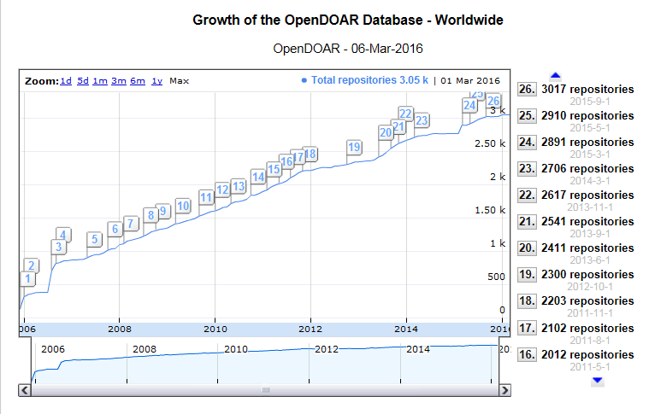
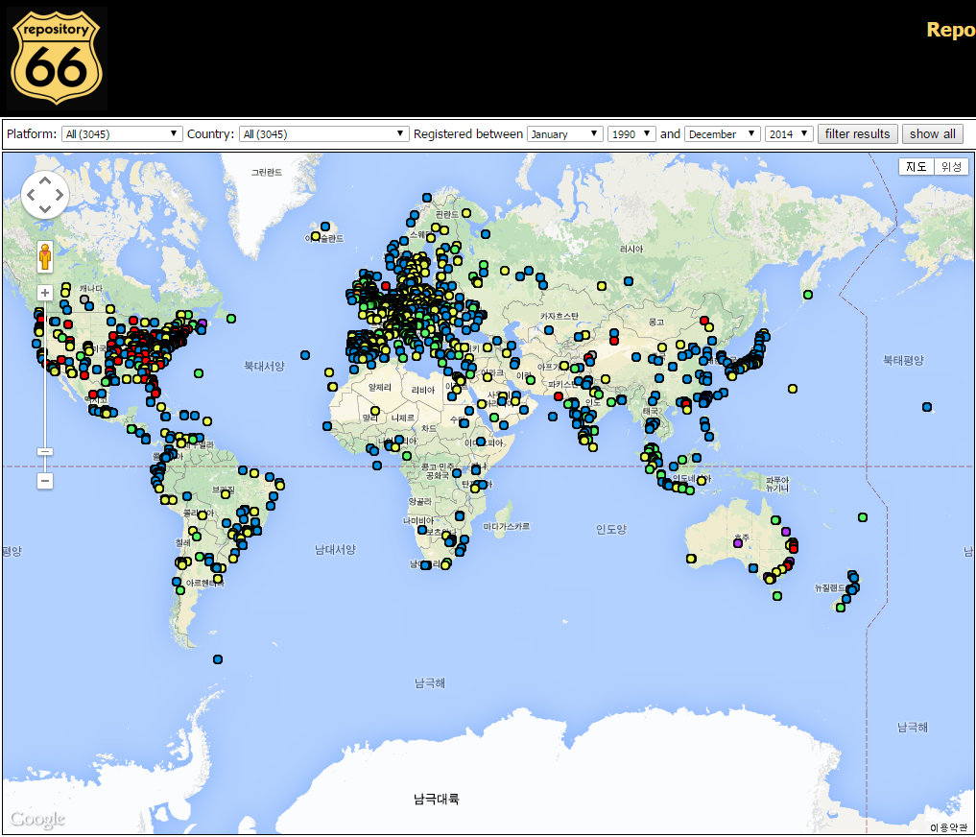


세계 리포지터리 구축 통계
■□□□□ Ⅰ. Open Access
2006.3./310
2007.10./1,100
2011.5./2,100
2016.3./3,017
http://maps.repository66.org/
전세계 리포지터리 구축현황
아시아 리포지터리 구축현황
3,017개 리포지터리 구축
(Open DOAR, 2016. 3. 기준)
576개 리포지터리 중 5%
DOAR 등록 리포지터리: 28개
-OAK(16개) / 자체(11개)
2006년 중반 이후 증가 가속

Slide 8







사업목표 및 배경
□■□□□ 2. OAK 사업개요
  사업 목표
국내지식정보의 아카이빙, 보존, 공유, 확산을 통한
Open Access 콘텐츠 통합 서비스 체제구축
  중점 추진 과제
OAK 리포지터리
구축 및 보급
OA 학술지 지원 및 통합 서비스
체계 제공
학술지 저작권
안내 시스템 개발
OA K 거버넌스
운영 및 홍보
  사업 추진 배경
정부3.0 정책에 따른
국가지식정보의
발굴 및 개발
민간 사용
가능 OA 기반
공동 활용
체제 구축
OA 기반 환경
조성 및 개방
학술지 저작권 및
CCL 정책 반영
국가 지식정보
구축 보존 및
아카이빙
학술정보의 완결성 및 연속성
확보
Notes:
8

Slide 9


사업추진 경과
□■□□□ 2. OAK 사업개요
리포지터리 보급 및 힌국형 학술지 저작권 안내시스템 고도화
OAK 포탈 개편 및 한국형 학술지 저작권 안내 시스템 활성화
리포지터리 오픈 패키지
개발 및 시스템 개선
OA 리포지터리 보급
및 운영협의회 운영
2016
OA 센트럴, 모바일웹 개발
리포지터리 보급 확산
2015
OA 리포지터리 보급 및
OAK Portal 오픈
2014
OA 기반구축 및 시스템 개발
2013
2012
2010~
2011
2009
Notes:
9

Slide 10


2015년 사업 결과
□■□□□ 2. OAK 사업 개요
  OA 사이트
  기능개발
OAK 포털 및 OAK 센트럴
반응형 웹 시스템 개발
OAK 포털 및 OAK 센트럴의 디자인 및 사용자 UI 개선
관리자 모듈 기능개선 (통계 및 데이터 검증 시스템개선)
OAK 리포지터리 오픈소스 (DSpace 5,x) 개발.보급
OAK리포지터리 구축.계획수립
신규 : 8개 / 개선 : 2개
  국가지식정보저장소(OAK Repository) 개발.구축
리포지터리신규보급기관 협약식
리포지터리 운영기관 협의회
컨퍼런스 개최
전문가워킹그룹운영
이용자만족도조사
OAK 홍보를 위한 단체지원
학회 투고규정, 저작권정책 확인
Sherpa Romeo / 한국연구재단 / KISTI 데이터 연계
  한국형
  학술지
  저작권
  안내 시스템
  OAK거버넌스
  구축 확산
Notes:
10

Slide 11
OAK리포지터리 정의
□□■□□ 3. OAK 리포지터리 구축 확산
국내 기관 생산 저작물을 수집, 보존, 관리하고 오픈액세스 방식으로 공유하기 위해 개발된 한국형 오픈액세스 아카이브
01
Open Access Repository 소프트웨어로서 전세계적으로 가장 널리
사용되고 있는 DSpace 를 기반으로 한 한국형 오픈액세스 리포지터리
02
60여개 전자원문 포맷 및 표준 메타데이터 스키마(DC,MODS)를 지원하며 다양한 지식정보를 아카이빙하여 지식전산화 가능
03
국내 환경에 특화된 사용자의 요구를 고려한 기능 보완
글로벌 식별자를 사용하여 콘텐츠에 영구적 접근을 보장하며 표준화된 방식으로 글로벌 지식정보 공유 및 확산에 유리
04

Slide 12

OAK리포지터리 보급
□□■□□ 3. OAK 리포지터리 구축 확산
리포지터리 보급기관 선정
국립중앙도서관에서는 OAK(Open Access Korea) 리포지터리를 보급하여 기관에서 생산된 지식정보(논문, 보고서, 교육 및 세미나 자료, 간행물 등)를 국제표준에 맞게 수집, 보존, 공유, 글로벌 확산을 할 수 있는 토대를 구축하고 있으며 이에 우리나라 각 기관에서 생산된 지식정보의 보존 및 공유 확산을 지원하고자 수요조사를 실시하여 보급대상기관을 선정 함
리포지터리 보급기관 절차
1
2
3
4
5
6
설명회 개최
신청서 접수
전문가 심의
선정 통보
기관 방문
설치과정 진행

Slide 13
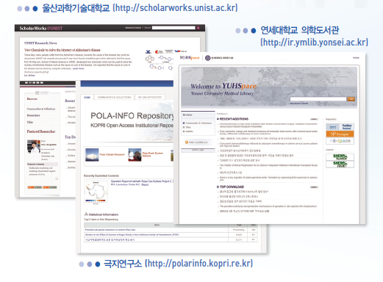
OAK리포지터리 구축현황(~2015년)
□□■□□ 3. OAK 리포지터리 구축 확산
국내 리포지터리 구축
2010년 OAK 리포지터리 시작
2015년 신규 8개 기관 구축
현재 36개 기관 구축 완료
OAK 포털 서비스 컨텐츠 : 452,370건 구축
대학(12개)
한양대, 이화여대, 인하대,
한국해양과학기술원,
공주대학교,
한국해양대,
포항공대,울산과학대,
울산과학기술대
연구소(12개)
생명연,KIST,
보사연,
극지연구소,
국가기록연구원
외 4건
(2015년 10월 6일 기준)
정보센터(3개)
고려대, 충북대
국립생태원
분석
의학도서관(4개)
아주대, 연세대
계명대, 부산대
공공기관(3개)
소비자원,
경기대표도서관,
서울도서관
기타(2개)
서울연구원, KOTRA
Notes:
현재 국내에는 2010년에 처음으로 OAK 리포지터리를
보급하였고, 총 28개 기관이 구축을 완료하였습니다.
올해는 신규 8개기관이 구축이 완료되면, 총 36개 기관이
리포지터리를 운영하게 됩니다.
현재 28개 기관에서 약 45만건의 자료를 오픈액세스로
제공하고 있으며, OAK 포털을 통해 통합검색 및 원문
접근링크를 제공합니다.
OAK 포털은 원문을 가지고 있진 않으며 대신 리포지터리
기관에서 제공한 메타데이타를 다양한 방법으로 통합검색
하고 다양한 통계를 볼 수 있도록 되어 있습니다.
13

Slide 14
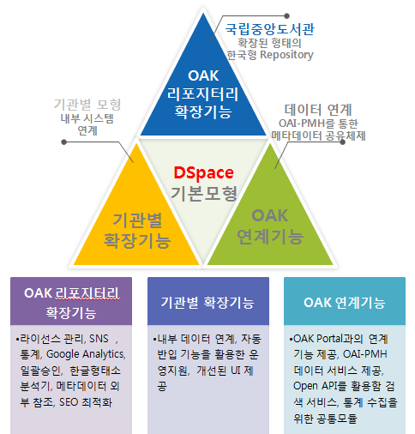
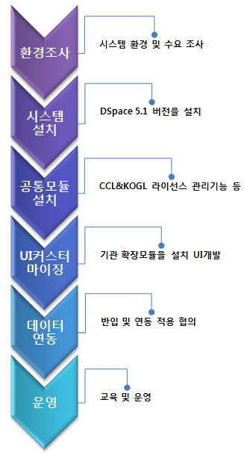
2015년 OAK리포지터리 보급 결과
□□■□□ 3. OAK 리포지터리 구축 확산
  신규기관 구축 (8개 기관)
  대구경북과학기술원(DGIST) / 국립생태원
  계명대학교의과대학 / 국토연구원
  부산대학병원 / 이화여자대학교
  통일연구원 / 한양대학교
OAK 리포지터리
기본모형
(기관 리포지터리 설치 절차)
  개선기관 (2개 기관)
  한국소비자원 / 한국과학기술원(KIST)
  OAK 리포지터리(Dspace 5.1 기반)
  버전 업그레이드 및 배포
  OAK 오픈소스 페이지 운영
  OAK 리포지터리 오픈소스 패키지
  홍보 및 문의 대응, Q&A 페이지 운영
Notes:
14

Slide 15
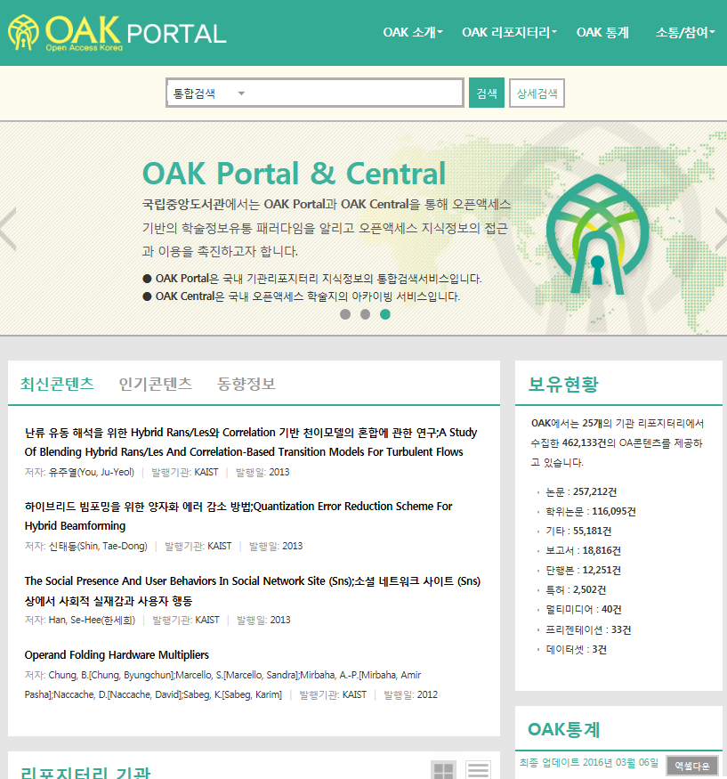
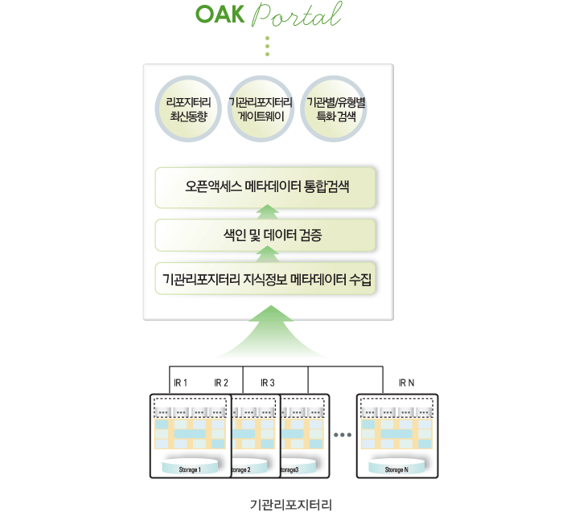
OAK 포털 서비스
□□□■□ 4. OAK Portal / OAK Central

Slide 16
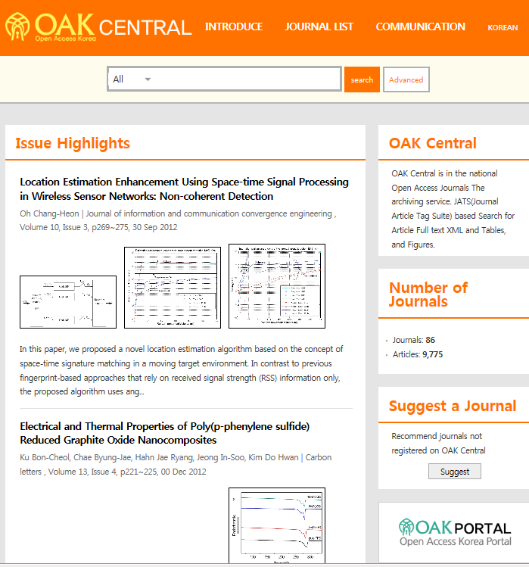
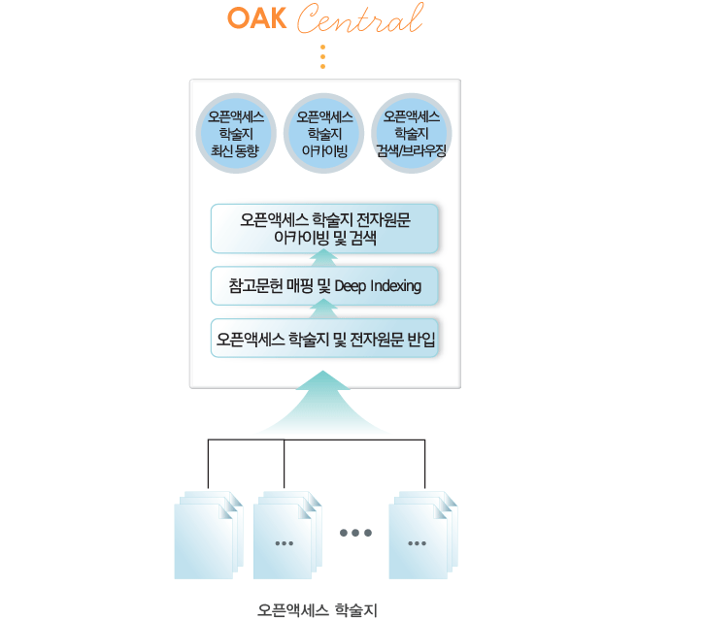
OAK 센트럴 서비스
□□□■□ 4. OAK Portal / OAK Central

Slide 17
학술지 XML 서비스
□□□■□ 4. OAK Portal / OAK Central
  2010년 부터 “대한약침학회” 등 40개 학회, 86종, 9,775건 학술지 원문 구축 및 서비스 제공 (2종의 학술지는 학회에서 자체 구축하여 제공)
2015년부터 한국과학기술정보연구원, 한국연구재단과의 협력을 통한 XML 구축 원문 서비스
Notes:
17

Slide 18
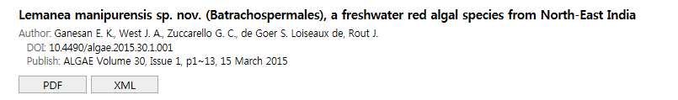
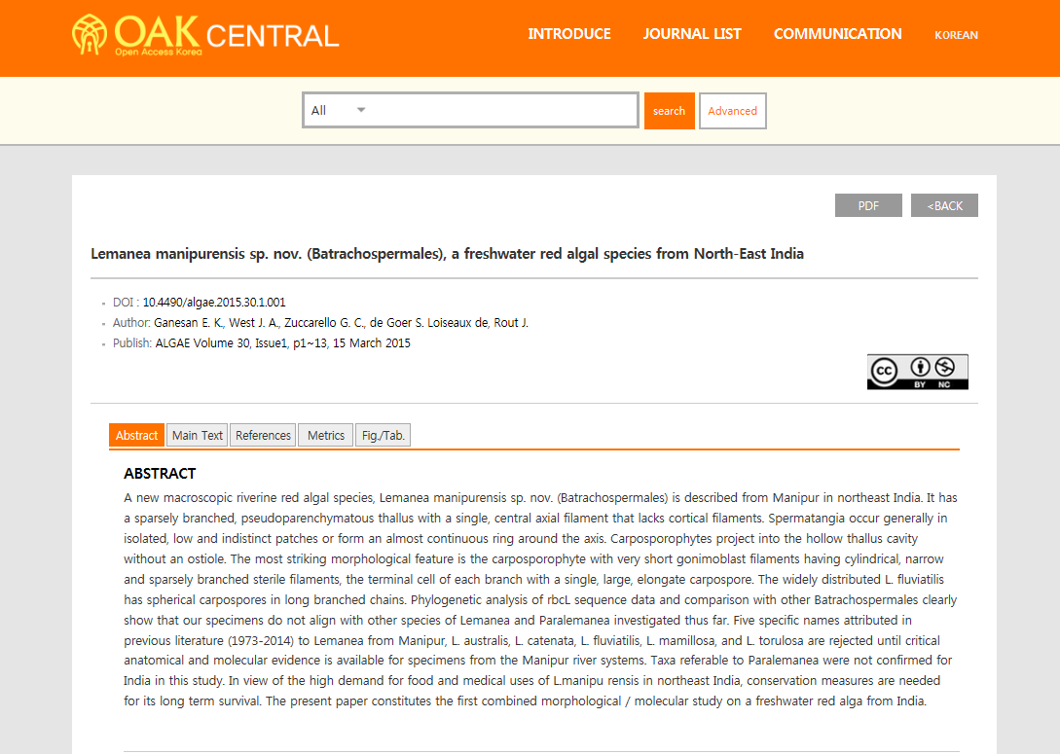
OA 학술지 XML 서비스
□□□■□ 4. OAK Portal / OAK Central

Slide 19
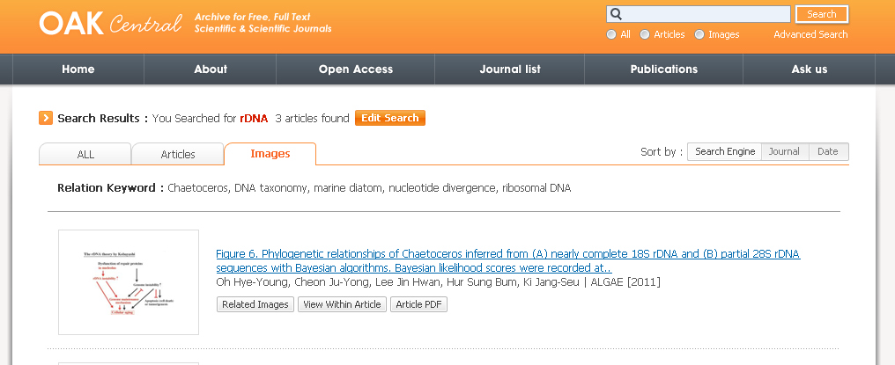
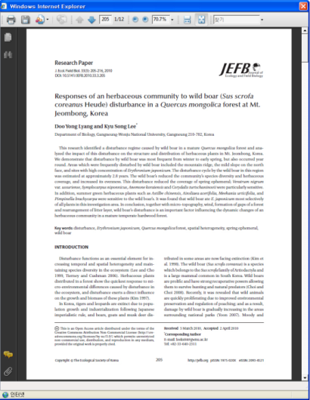
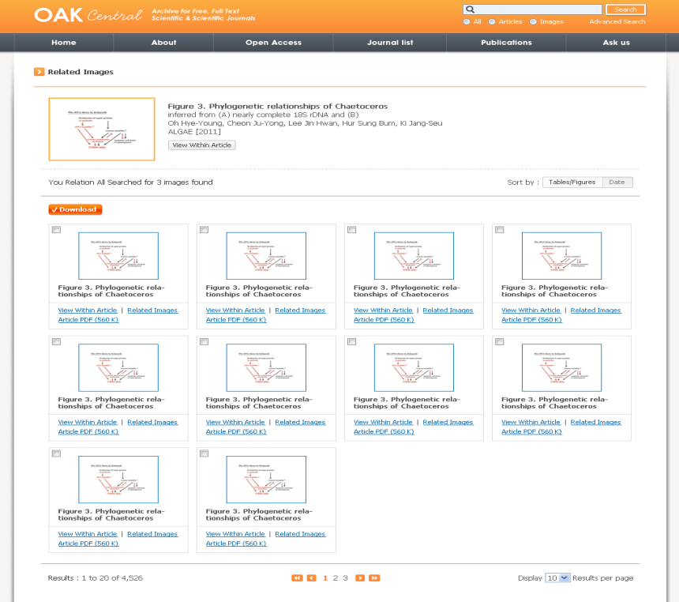
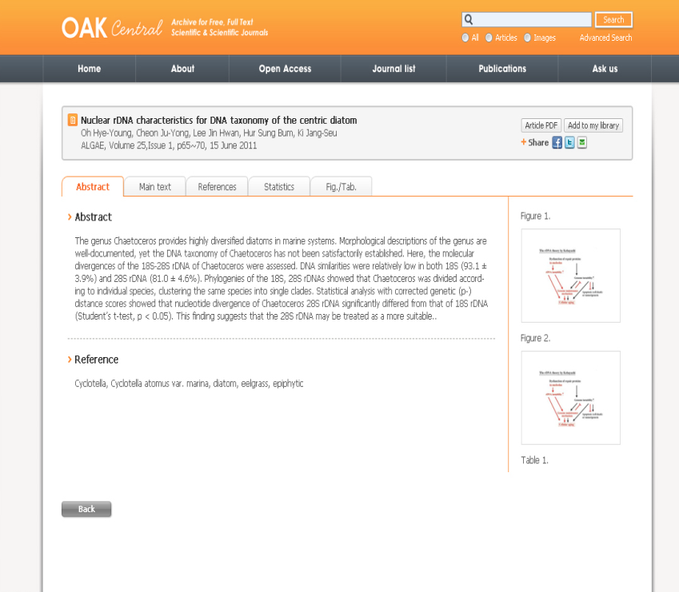
OA 학술지 XML 서비스
□□□■□ 4. OAK Portal / OAK Central
[PDF]
[Related Images]
[view within Article]

Slide 20
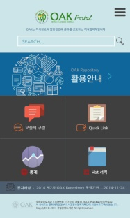
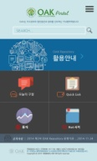

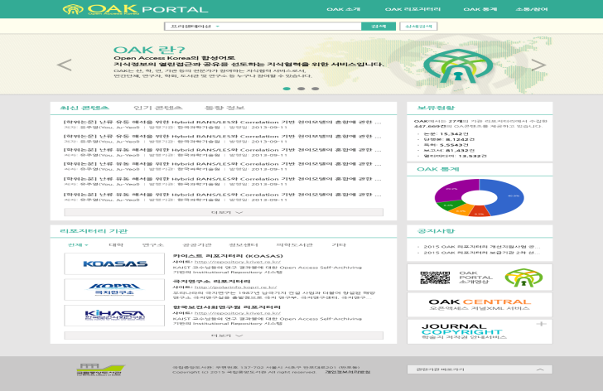


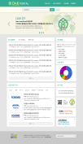
반응형 웹시스템
□□□■□ 4. OAK Portal / OAK Central
OAK Portal 시안
디자인 컨셉
디자인 구성
최소한의 정보만을 노출하여 가독성을 높힌 단순하고 심플한 UI 지향
OAK 이용자 편의성을 반영 최적의 UI를 구성, 안정되고 편안한 컬러를 사용
짜임새 있는 업무별 그룹핑 으로 한눈에 쉽고 OAK지식정보를 제공할 수 있는 메뉴 인터페이스 제공
스마트 폰
데스크 탑 PC
테플릿
스마트 폰
Notes:
20

Slide 21
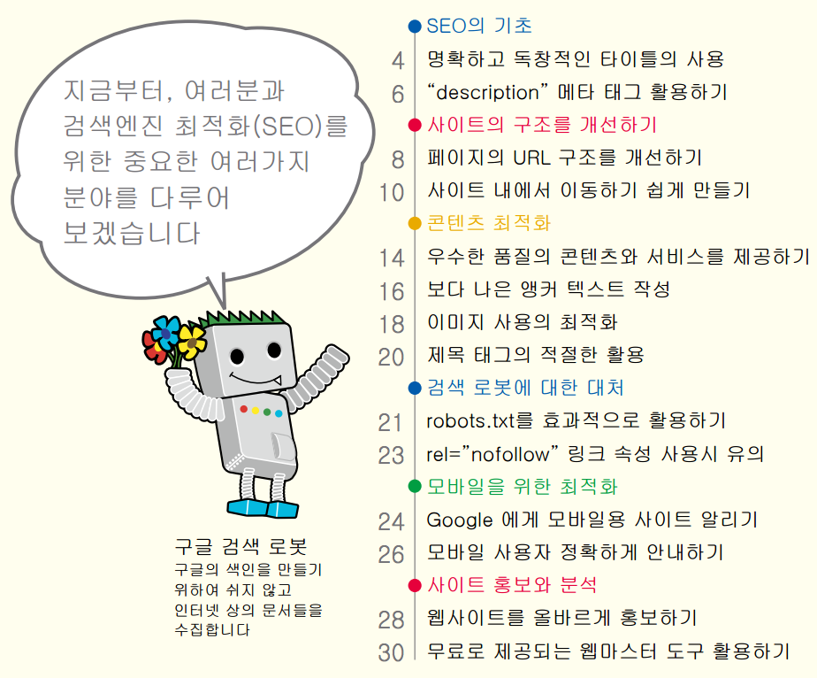
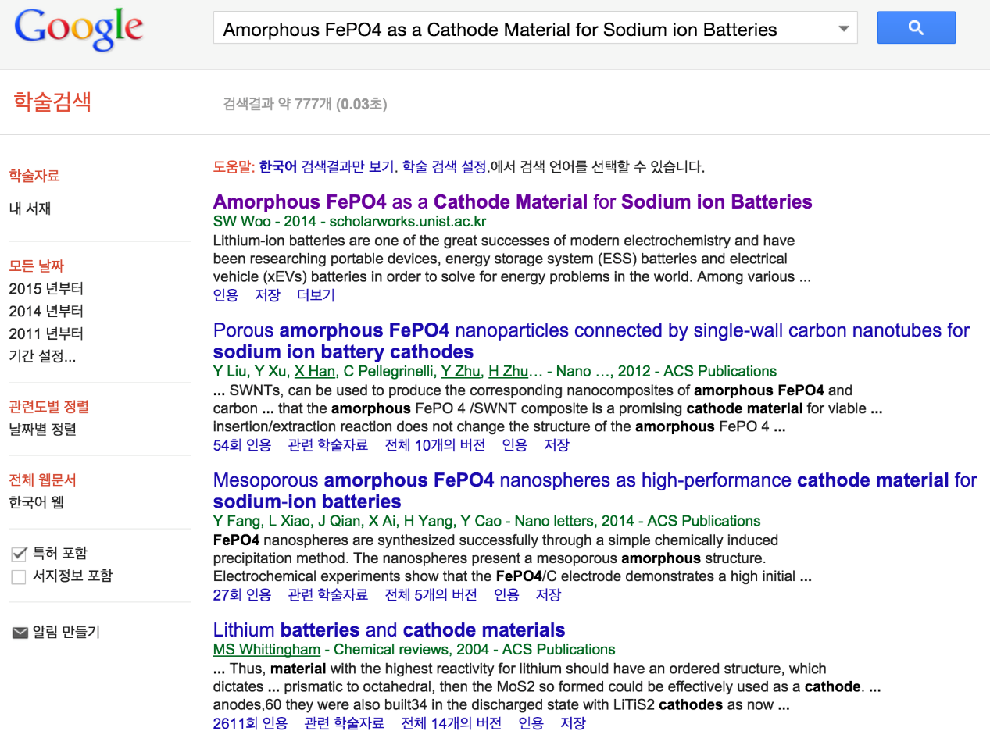

검색엔진 최적화(SEO)
□□□■□ 4. OAK Portal / OAK Central
검색엔진 최적화를 통해 연구성과의 유통 증대
Notes:
21

Slide 22

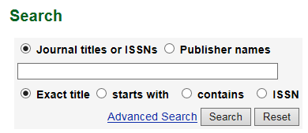
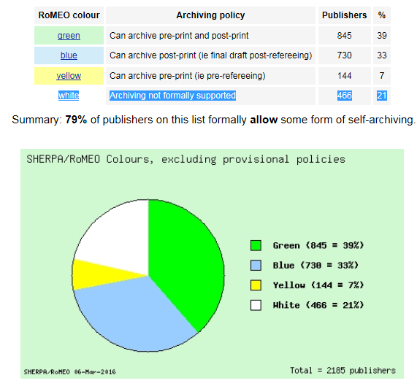
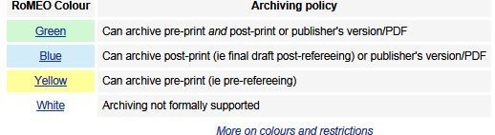
한국형 저작권 안내시스템
□□□■□ 4. OAK Portal / OAK Central
전 세계의 저널과 출판사에 대한 정보, 저작권 정보 등을 제공
SHERAPA/RoMEO 서비스 현황 (2,185종)
SHERPA/RoMEO 저작권 정책
● GREEN : 심사 전 논문 (pre-print) 및 심사 후 논문 (post-print)의
셀프아카이빙이 가능
● BLUE : 심사 후 논문 (post-print) 셀프 아카이빙이 가능
● YELLOW : 심사 전 논문 (pre-print) 셀프 아카이빙이 가능
● WHITE : 아카이빙 불가능
(2016.3 기준)
Notes:
22

Slide 23
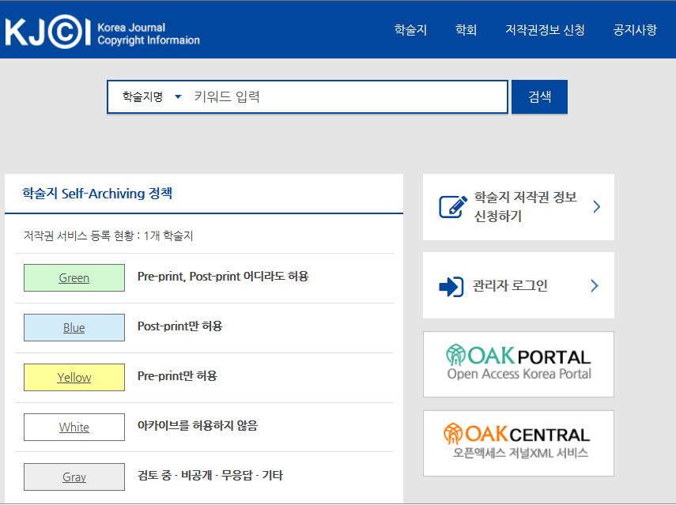
한국형 저작권 안내시스템
□□□■□ 4. OAK Portal / OAK Central
한국형 저작권 안내시스템 개발 : 2016년 시범운영
KJCI (Korea Journal Copyright Information)
(2016.3 기준)
Notes:
23

Slide 24
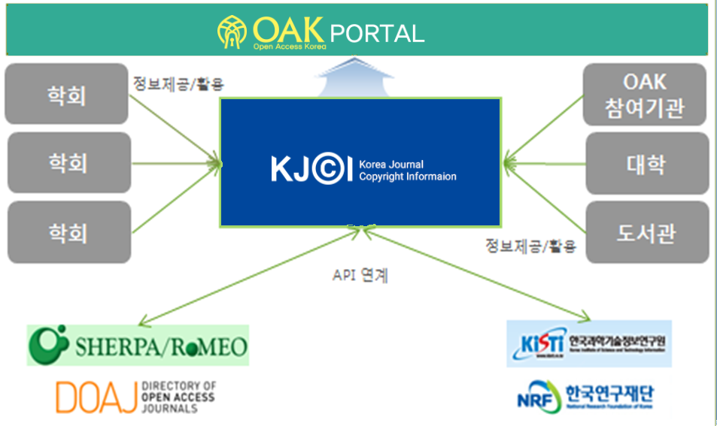
한국형 저작권 안내시스템
□□□■□ 4. OAK Portal / OAK Central
학회 투고규정 및 저작권 정책 확인 가능
SHERPA RoMEO / KISTI / NRF(한국연구재단) 데이터 연계

Slide 25
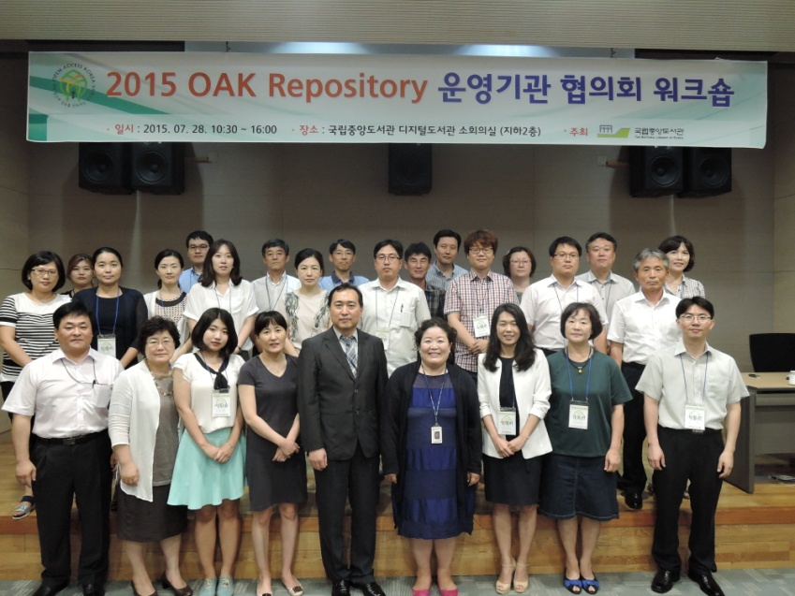
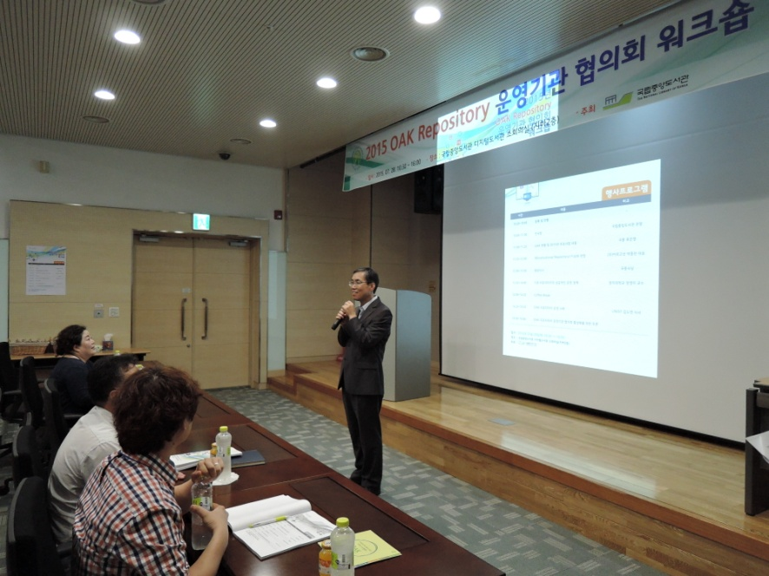
2015년 운영기관협의회 결과 - 워크숍
□□□□ ■ 5. OAK 거버넌스 구축·홍보
  일시 : ‘15.07.28 / 장소 : 국립중앙도서관
  내용 : 운영기관 커스터마이징 지원계획 발표 및 의견수렴
  신규 리포지터리 보급 설명회 및 의견수렴
  최신 동향 및 우수 기관 사례 발표
Notes:
25

Slide 26
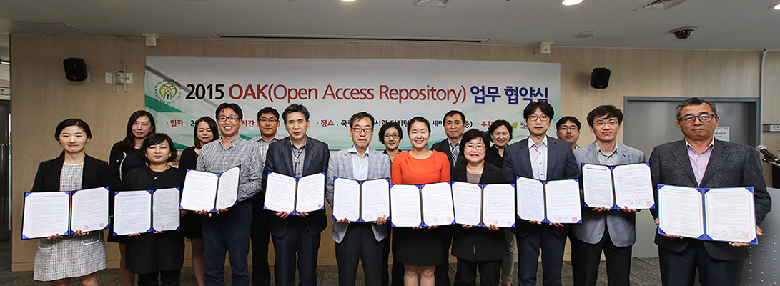
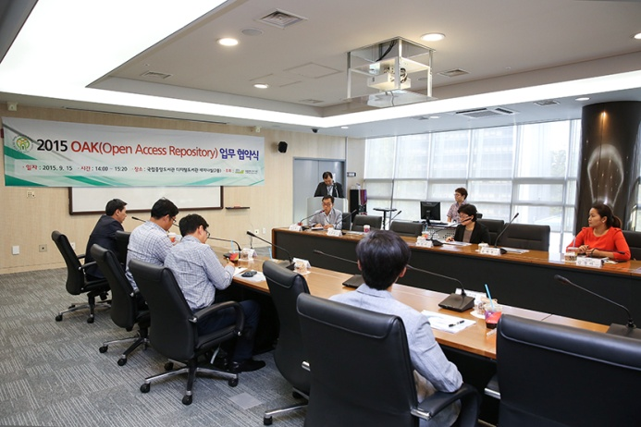
2015년 OAK 협약식 및 설명회
□□□□ ■ 5. OAK 거버넌스 구축·홍보
  일시 : ‘15.09.18 / 장소 : 디지털도서관 세미나실
  내용 : OAK 리포지터토리 신규기관 협약식(10개기관)
  리포지터리 보급일정 안내
  신규 협약기관 의견수렴
Notes:
26

Slide 27
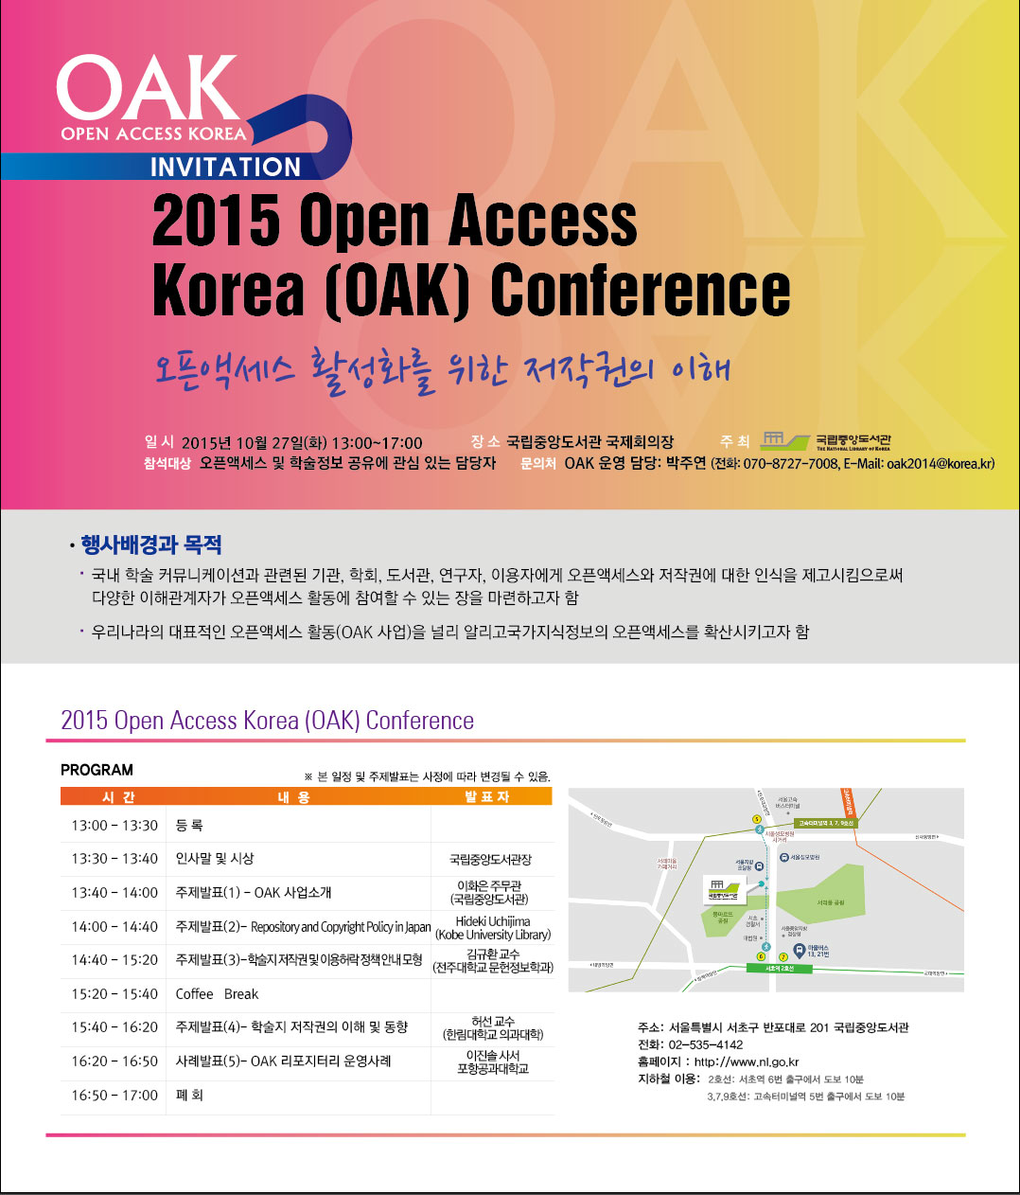
2015 OAK 컨퍼런스
□□□□ ■ 5. OAK 거버넌스 구축·홍보
  일시 : ‘15.10.27(화)
  장소 : 국제회의장
  주제 : OA활성화를 위한 저작권의 이해
  내용
  Repository and Copyright Policy in Japan
  학술지 저작권 및 이용허락정책 안내 모형
  학술지 저작권의 이해 및 동향
  포항공과대학교 운영사례
Notes:
27

